Slide 1
CAT DEVANT UNE SPLENOMEGALIE
4ème ANNEE MEDECINE
Dr SID AHMED
ASSISTANT EN HEMATOLOGIE
HOPITAL MILITAIRE REGIONAL UNIVERSITAIRE
CONSTANTINE
sidahmedhematologie@gmail.com

Slide 2
PLAN:
I / INTRODUCTION .
II / DIAGNOSTIC POSITIF.
III / DIAGNOSTIC DIFFERENTIEL.
IV / DIANOSTIC ETIOLOGIQUE.
V / CONCLUSION.

Slide 3
I / INTRODUCTION:
Définition:
- augmentation de la taille de la rate .
- pouvant découler :
. Hyperplasie anormale de l’un des tissus qui la composent .
. Mise à contribution particulièrement forte de l’une de ses fonctions.

Slide 4
Rappel anatomophysiologique:
- la rate est un organe lymphoïde secondaire ( le + volumineux pesant 150 g pour une rate de taille moyenne).
- située entre la paroi abdominale postérieure et le diaphragme.
- connecté entre la grande circulation et le système porte.
- constituée de :
. Capsule conjonctive .
. Pulpe rouge : faite de sinus remplis de sang et cordons réticulo-endothéliaux (cordons de Bill Roth) riches en fibres de réticuline ,fibroblastes, macrophages, cellules dendritiques, lymphocytes dispersés et surtout de très nombreux GR.
. Pulpe blanche :située autour des artérioles. constituée de manchons de lymphocytes T et de follicules contenant surtout des lymphocytes B, appelés corpuscules de Malpighi.

Slide 5
Fonctions de la rate:
– Fonction hémolytique : La rate constitue le cimetière des GR
et un des sites de destruction des plaquettes.
– Fonction immunitaire (cellules phagocytaires, lymphocytes).
– Fonction hématopoïétique durant la vie fœtale.
- Fonction circulatoire

Slide 6
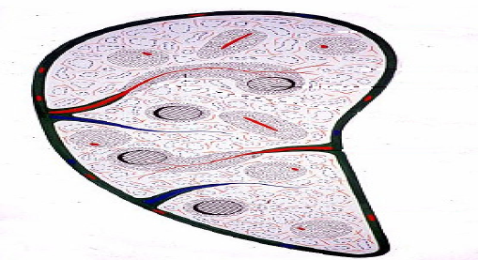
artériole
Sinus veineux
Cordons de billroth
Corpuscule de malpighi

Slide 7
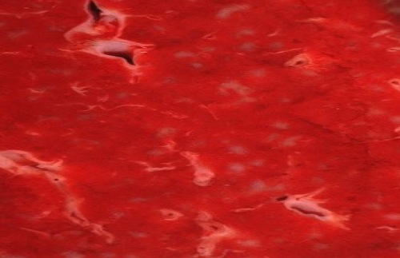
PULPE ROUGE

Slide 8
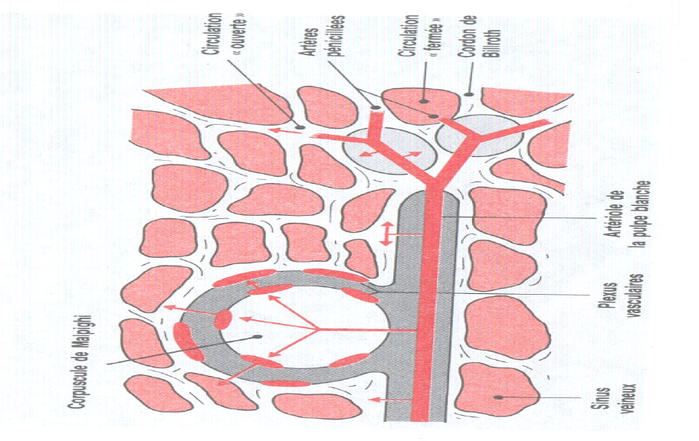

Slide 9
II / DIAGNOSTIC POSITIF :
1. Circonstances de découverte:
● Elle peut être découverte :
– De manière fortuite par un examen clinique ou radiologique.
– Ou devant un tableau clinique évocateur (fièvre, hépatomégalie , signes d’hypertension portale, adénopathie périphérique , ictère cutanéo-muqueux).
– Suite à la présence de troubles fonctionnels (douleur ou pesanteur de l'hypochondre gauche, constipation , sensation de plénitude gastrique...).
● rarement devant une complication:
– Infarctus splénique .
– Rupture de rate .
– Hypersplénisme .

Slide 10
2. Diagnostic clinique:
● Toute rate palpable est pathologique (sauf rares cas de malposition,N.NE,NRS).
● La palpation en décubitus dorsal ou latéral droit doit retrouver une masse de l'hypochondre gauche , antérieure, superficielle, plus ou moins externe, dont on palpe l'extrémité inférieure ou le bord antérieur crénelé. Elle est mobile avec la respiration, s'abaissant à l'inspiration . Cette masse est mate à la percussion.
● Dans les volumineuses splénomégalies, le pôle inférieur peut atteindre la fosse iliaque et dépasser l'ombilic.
● Il faut mesurer la taille de la splénomégalie (DS) sous le rebord costal et qui servira de référence pour l'évolution.

Slide 11
3. Examens complémentaires:
● Ils sont surtout utiles dans les cas difficiles (ascite, obésité, masse de l'hypochondre gauche d'origine indéterminée...) et permettent d'apprécier la taille et la structure (homogène ou non) de la rate.
a) Echographie abdominale (+ doppler):
– Elle permet de mesurer la taille de la rate, d'étudier la structure du parenchyme splénique et de rechercher l'existence d'anomalies associées (hépatomégalie, adénopathies profondes, Signes d'hypertension portale, thrombose porte ou sus-hépatique) dont l'existence oriente le diagnostic étiologique.

Slide 12
– On considère que la rate est augmentée de volume lorsque 2 de ses dimensions sont anormales [valeurs normales : 12 à 14 cm pour le grand axe (ou longueur), 4 à 8 cm pour l'axe transversal (ou épaisseur), 6 à 12 cm pour l'axe antéro-postérieur (ou largeur)].
b) Autres examens:
– Le scanner est rarement utilisé en première intention,cependant il permet d'étudier sa structure et peut orienter le diagnostic étiologique (abcès, kyste , lymphomes). L'étude de la vascularisation splénique peut donner des arguments en faveur d'une hypertension portale.
Le scanner permet également la recherche d'adénopathies

Slide 13
III / DIAGNOSTIC DIFFERENTIEL:
● Le problème se pose devant une masse de l'hypochondre gauche qui peut faire discuter :
– Un gros rein tumoral : masse plus postérieure, fixée avec contact lombaire.
– Une tumeur de la queue du pancréas, de l'angle colique gauche, de l'estomac, du lobe gauche hépatique, de la surrénale gauche ou du mésentère.
– Un neuroblastome chez l’enfant.
● Dans tous les cas, l'échographie abdominale ou le scanner permettent de lever les incertitudes

Slide 14
IV / DIAGNOSTIC ETIOLOGIQUE:
L'orientation du diagnostic étiologique se fera par :
un interrogatoire attentif.
un examen clinique complet .
l'analyse de quelques examens biologiques simples tels:
- la NFS avec réticulocytose et étude attentive du frottis de sang.
- un bilan hépatique (transaminases, phosphatases alcalines, gamma GT),
- la recherche de signes d'hémolyse (bilirubine libre, haptoglobine et LDH),
- la recherche d'un syndrome inflammatoire (VS,EPS,, fibrinogène, ferritine ),
- une radiographie pulmonaire.

Slide 15
Etiologies infectieuses:
a) Infections bactériennes
– Septicémie à pyogènes, endocardite infectieuse (++).
– Abcès à pyogènes.
– Fièvre typhoïde.
– Brucellose. Tuberculose des organes hématopoïétiques.
– Rickettsiose. Syphilis secondaire.
b) Infections virales
– Mononucléose infectieuse.
– Hépatite virale. Infection à HIV.
– Infection à CMV. Rubéole.

Slide 16
c) Infections parasitaires
– Le paludisme est la première cause de splénomégalie dans le monde.
– Leishmaniose viscérale (Kala-Azar).
– Bilharziose d'invasion.
– Kyste hydatique splénique.
– Toxoplasmose ,Distomatose.
d) Mycoses systémiques
– Candidoses hépato-spléniques.

Slide 17
2. Pathologies hématologiques :
a) Toutes les hémolyses chroniques (+++) :
– Extracorpusculaires (immunologiques, mécaniques).
– Corpusculaires (enzymopathies, hémoglobinopathies, microsphérocytose héréditaire…).
b) Les hémopathies malignes:
– Métaplasie myéloïde des syndromes myéloprolifératifs (polyglobulie de Vaquez, leucémie myéloïde chronique, splénomégalie myéloïde, thrombocytémie essentielle, leucémie myélomonocytaire chronique). Le diagnostic est évoqué sur la NFS.
– Infiltration tumorale des leucémies aiguës, des lymphomes de Hodgkin ou non hodgkiniens , des hémopathies lymphoïdes chroniques (LLC, maladie de Waldenström, leucémie à tricholeucocytes…).

Slide 18
3. Hypertension portale:
● Le diagnostic repose sur la clinique et l’imagerie (échographie/scanner).
a) Les blocs intra-hépatiques
– Cirrhoses (éthyliques, post-hépatitiques, cirrhose biliaire primitive).
– Granulomatoses (sarcoïdose, etc.).
– Bilharziose hépato-splénique.
– Maladie de Wilson.
– hemochromatose.
b) Les blocs sus-hépatiques
– Thrombose des veines sus-hépatiques (syndrome de Budd-Chiari).
– Insuffisance cardiaque droite.
c) Les blocs infra-hépatiques
– Thrombose des veines porte ou splénique, compression tumorale.

Slide 19
4. Maladies " systémiques ":
Lupus érythémateux disséminé
– Splénomégalie modérée parfois associée à des adénopathies (hypertrophie lymphoïde bénigne)
– Diagnostic : signes cliniques et bilan d’auto-immunité.
Polyarthrite rhumatoïde
– Dans le cadre d’un syndrome de Felty (PR, splénomégalie, neutropénie)
– Parfois associée à une prolifération de LGL (large granular lymphocytes, grands lymphocytes à grains) visible sur le frottis de sang.
Sarcoïdose (rarement),
Maladie de Still (adulte ou enfant),
Syndrome d’activation macrophagique.
maladie périodique

Slide 20
5. Maladies de surcharge:
● Maladie de Gaucher :
– Déficit en beta-glucocérébrosidase (dépôts de glucosylcéramide dans les cellules hépatiques, spléniques et de la moelle osseuse).
– Association d’une asthénie, d’une hépato-splénomégalie, d’une atteinte osseuse (déformation, ostéopénie, ostéonécrose) et de cytopénies ; atteinte neurologique .
– Diagnostic : cellules de Gaucher sur le myélogramme (macrophage à l’intérieur desquels s’accumule le glucosylcéramide), diminution de l’activité beta-glucocérébrosidase dans les leucocytes circulants.
– Le traitement est substitutif en beta-glucocérébrosidase.

Slide 21
● Maladie de Nieman-Pick : ( surcharge )
– Déficit en sphingomyélinase acide (accumulation de sphingomyéline).
– Diagnostic : surcharge des histiocytes au myélogramme(cellules spumeuses), déficit en sphingomyélinase dans les leucocytes circulants.
● Histiocytose X.
● Amylose.
● Hémochromatose (rare).
6 . Splénomégalies primitives isolées :
Il peut s'agir
- soit d'une étiologie bénigne (fibrome, dysembryome, kyste lymphatique).
- soit maligne (fibrosarcome, angiosarcome, hémangioblastome ou métastases spléniques).
- Seule la splénectomie permettra de faire le diagnostic, d'où l'intérêt de ne pas laisser une splénomégalie sans diagnostic.

Slide 22
V / CONCLUSION:
- Toute splénomégalie nécessite une enquête étiologique approfondie qui doit utiliser comme « fil rouge » l’analyse de chacun des compartiments cellulaires de la rate .
- Un examen clinique complet et orienté et des examens complémentaires simples permettent de trouver la cause de la plupart des splénomégalies.

